Slide 1
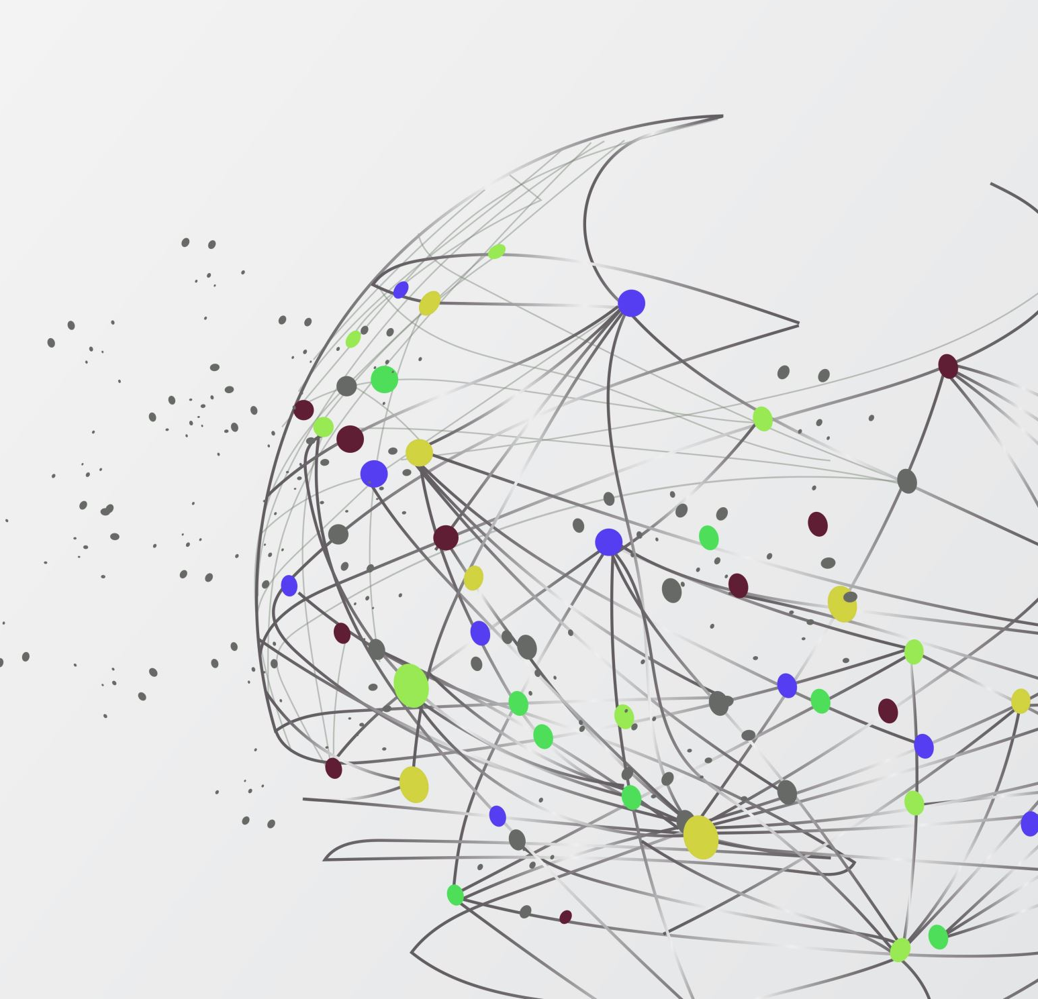
« La storia della Terra»
Attività di potenziamento ed ampliamento italiano/storia
Classe III F – Plesso Fra’ Siciliano
Doc. Pascale Maria Rosaria

Slide 2
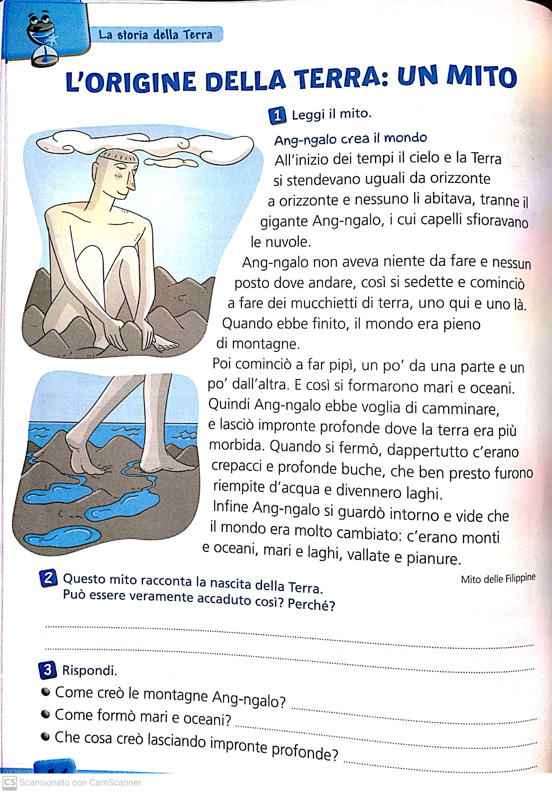


Slide 3
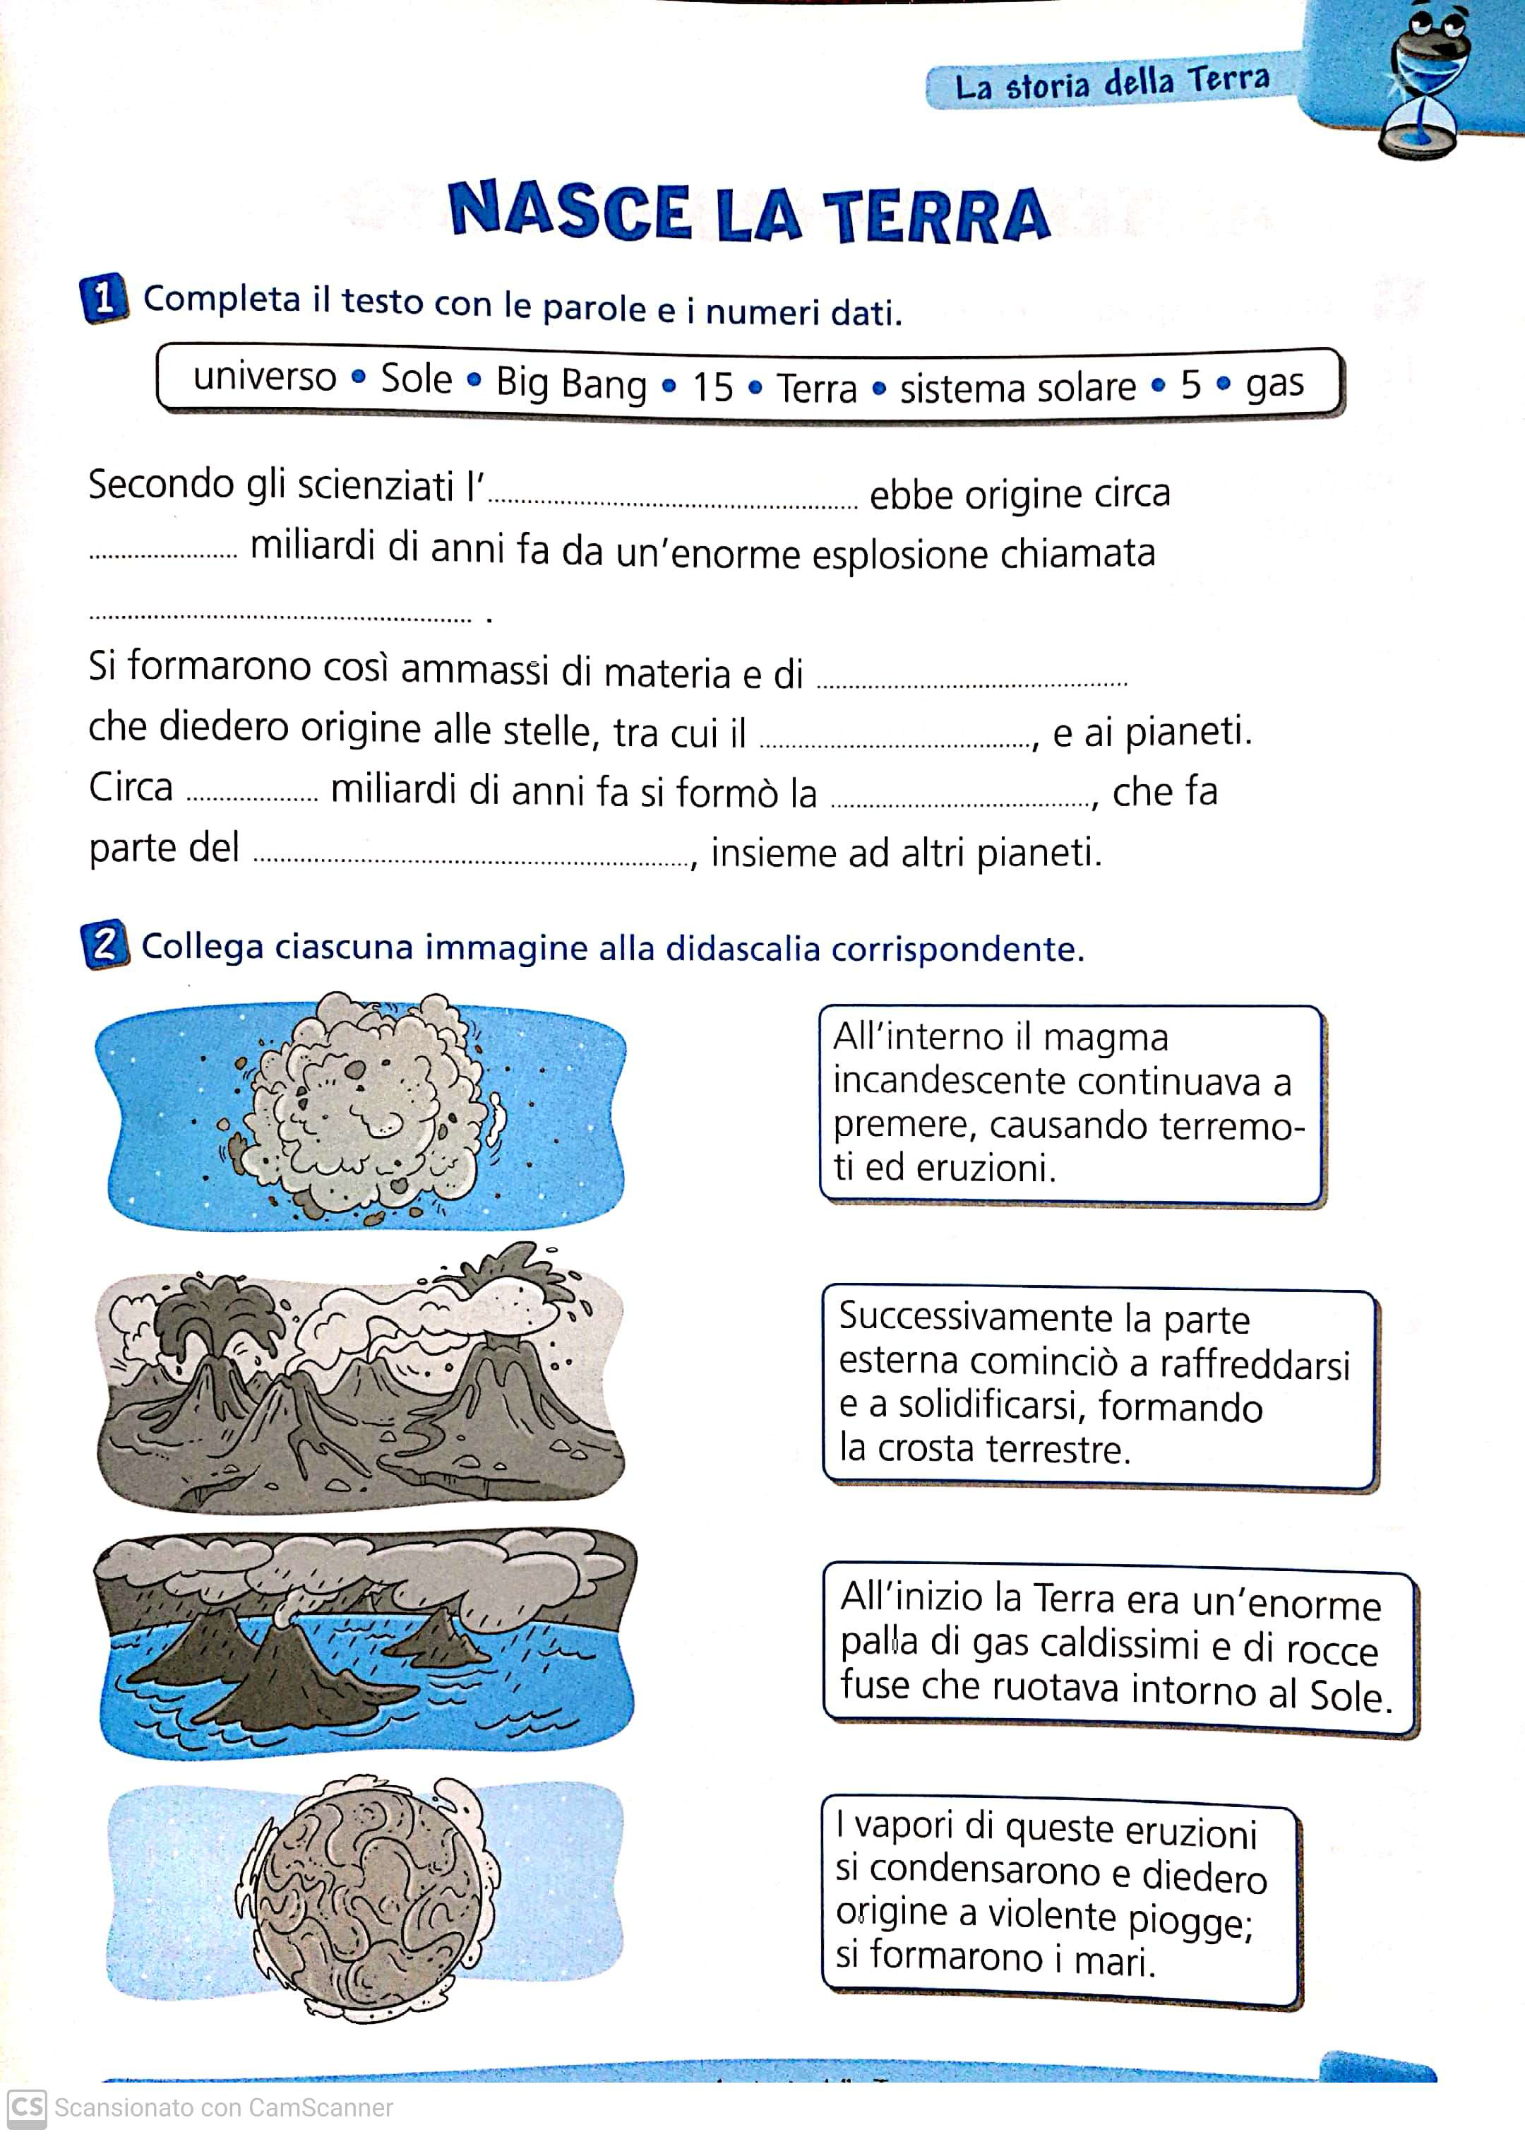

Slide 4


Slide 5

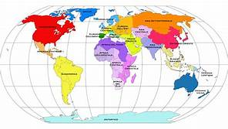
Ma la Terra non aveva lo stesso aspetto che oggi possiamo osservare sulle carte, vediamo cosa è successo nel corso di miliardi di anni.

Slide 6
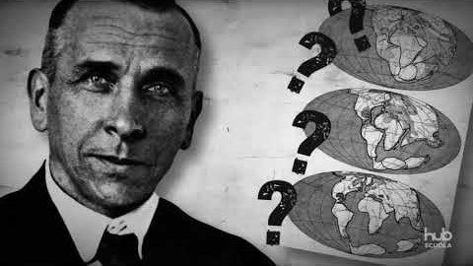
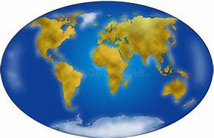
La «Deriva dei continenti» secondo lo scienziato che per primo la ipotizzò: Alfred Wegener.

